Slide 1
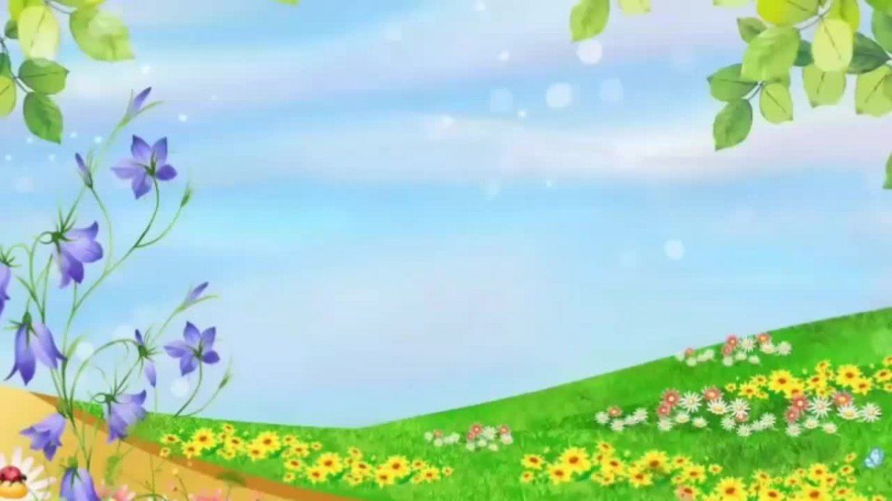
Логопедический проект «Лето – чудная пора»
Летняя профилактически - коррекционная работа с детьми дошкольного возраста
учитель – логопед
Суханова И.В.

Slide 2

Актуальность проекта:
Обучение и развитие ребёнка в период летне-оздоровительной работы путём профилактических, коррекционных методов и форм воздействия, способствует максимальному раскрытию потенциальных речевых возможностей воспитанников.
Профилактическая работа заключается в оказании педагогической помощи воспитанникам МКДОУ Здвинского детского сада «Солнышко» в нормальном речевом развитии, состоит из комплексов упражнений в различной деятельности.
Коррекционная – своевременное устранение имеющихся у детей недостатков речи.
Проект направлен на развитие психических процессов, которые взаимосвязаны с развитием речевой функции: зрительного и слухоречевого внимания, памяти, восприятия; сенсомоторной координации, наглядно-образного и словесно-логического мышления.

Slide 3

Цель: Проведение профилактической и коррекционной работы в рамках летней оздоровительной компании
ЗАДАЧИ:
1.Пробуждение интереса дошкольников к логопедическим играм, создание положительного настроя.
2.Формирование практических умений и навыков у детей правильной речи (фонетически чистой, лексически развитой, грамматически правильной).
3.Побуждение детей к речевому общению со сверстниками и взрослыми.

Slide 4
Приоритетные направления в работе:
-Профилактическая и коррекционная работа;
-Консультативная работа;
-Работа с методическими материалами;
-Досуговые мероприятия.

Slide 5
План мероприятий профилактической и коррекционной работы с детьми
-Развитие мелких движений кистей рук и пальцев
«Дружные пальчики»;
-Развитие речевого дыхания
«Быстрый ветерок»;
-Развитие зрительного, слухового внимания и мышления
«Дорисуй картинку»;
-Развитие подвижности артикуляционного аппарата
«Весёлый язычок»;
-Развитие фонематического слуха
«Найди звук»;
-Развитие лексико – грамматического строя речи
«Лексические игры и упражнения»;
-Развитие связной речи
«Сказка в гости к вам пришла».

Slide 6
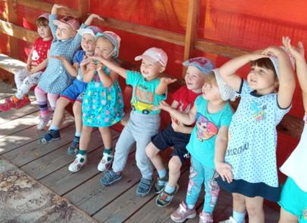
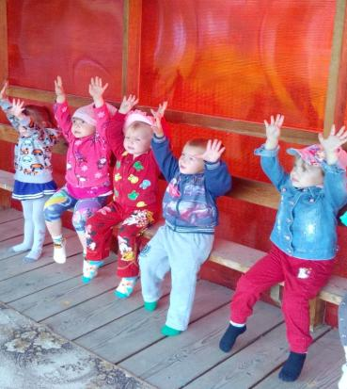
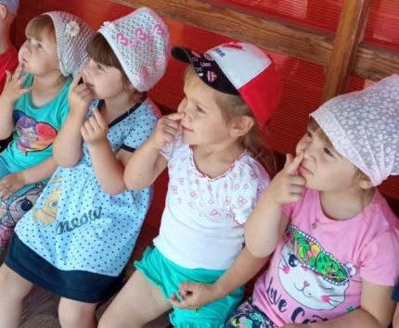
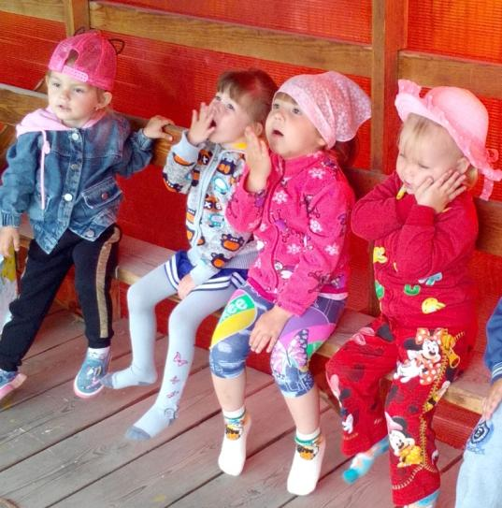
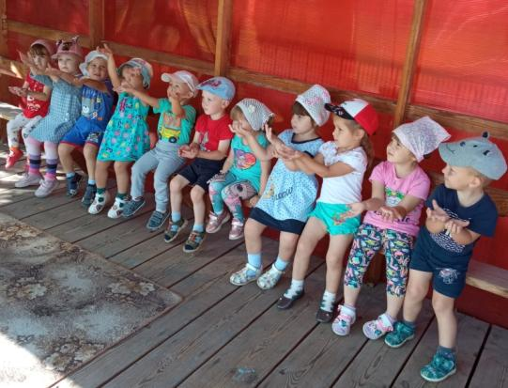
Тема «Дружные пальчики»
Пальчиковые игры и упражнения для развития мелкой моторики для детей младшей группы «Гномики»
«Большие и маленькие», «Моя семья», «Месим тесто», «Ладушки», «Вот мои глазки, вот мой носик», «Коза рогатая», «Плавает рыбка»

Slide 7
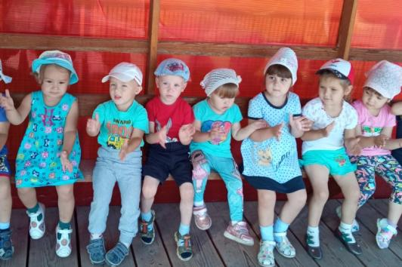
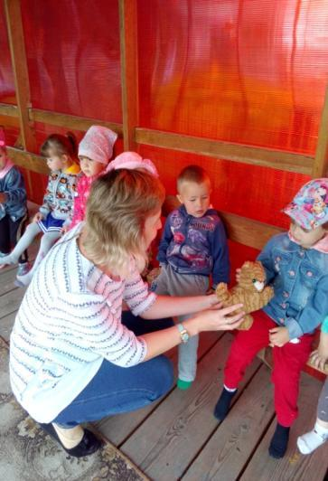
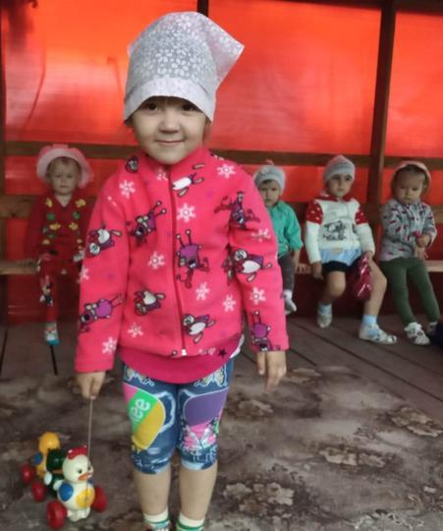
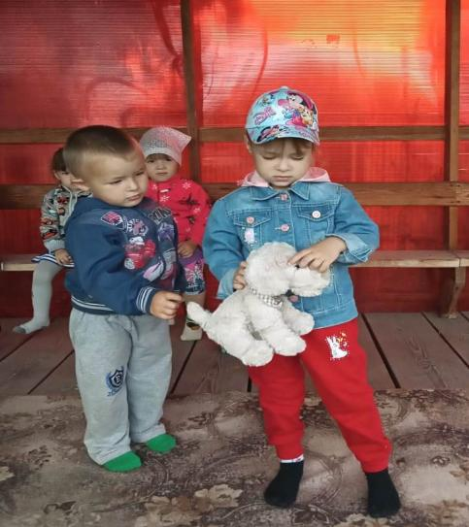
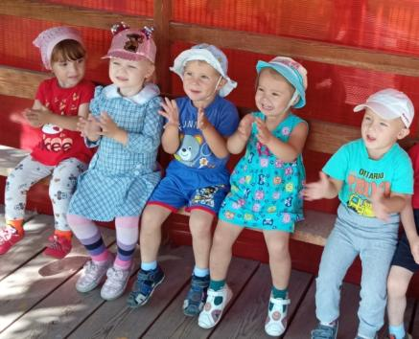
«Уточка», «Котёнок», «Щенок»,
«Домик для зайчат», «Кулачок, ладошка»

Slide 8
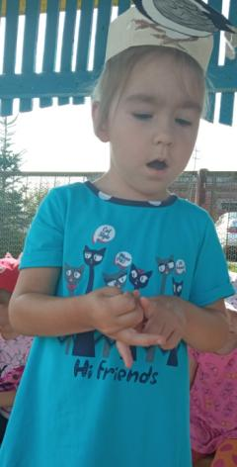
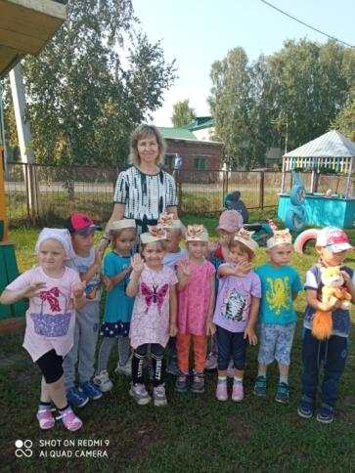
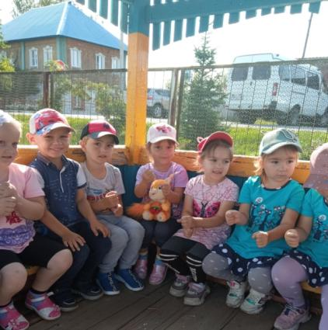
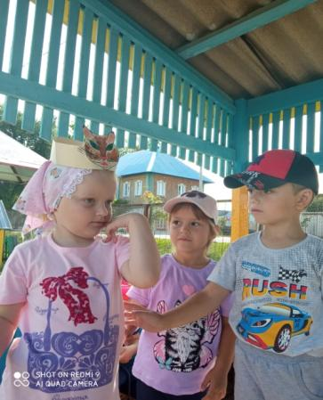
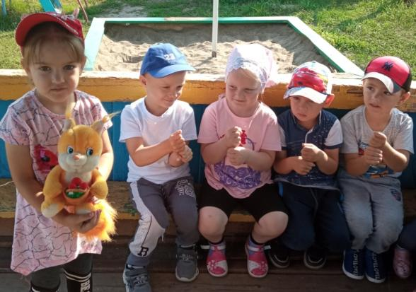
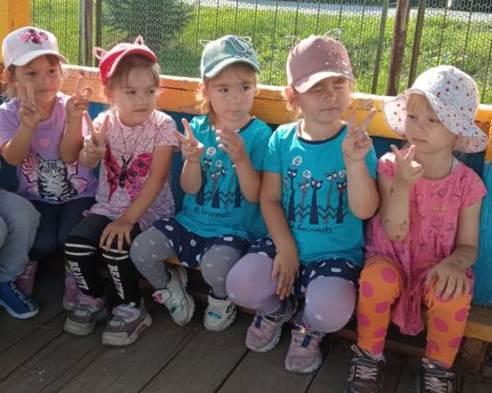
Пальчиковые игры и упражнения для развития мелкой моторики рук средней группы «Пчёлка»
«Сидит белка на тележке», «Курочка», «Сорока – ворона», «Гладим котика рукой», «Ладошка вверх, ладошка вниз»

Slide 9

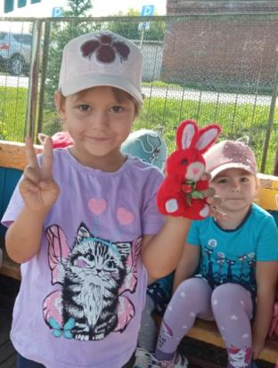
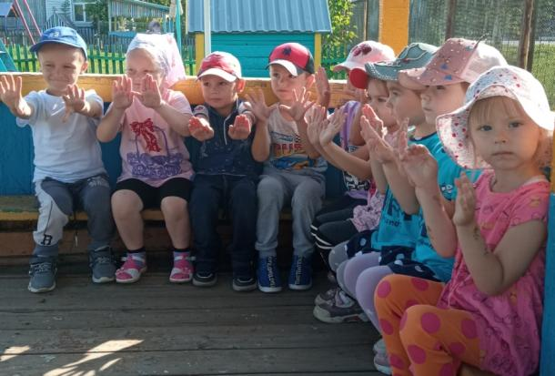
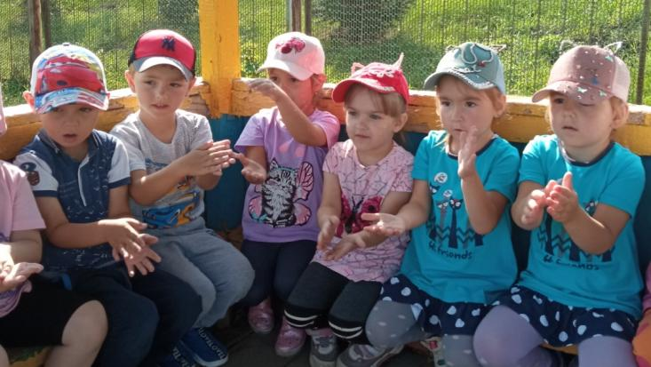
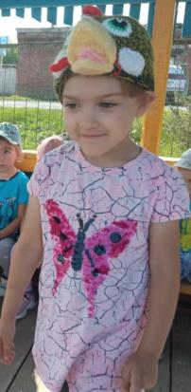
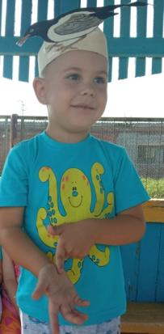
«Зайчик», «У меня есть две руки, есть и десять пальчиков», «Ладушки»

Slide 10

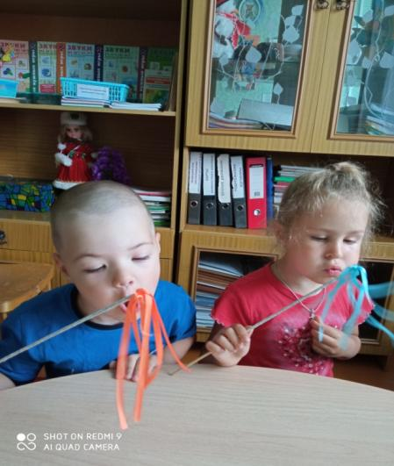
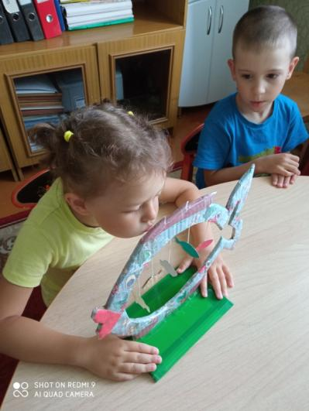
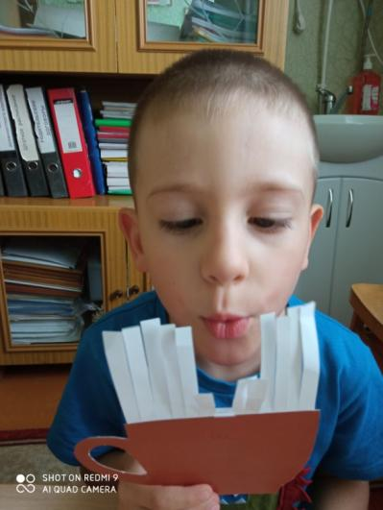
Тема «Быстрый ветерок»
Игры и упражнения на развитие дыхания для детей старшей группы: «Горячий чай», «Подуй на султанчики», «Аквариум», «Ветерок», «Комар», «Жуки», «Обезьянка»

Slide 11

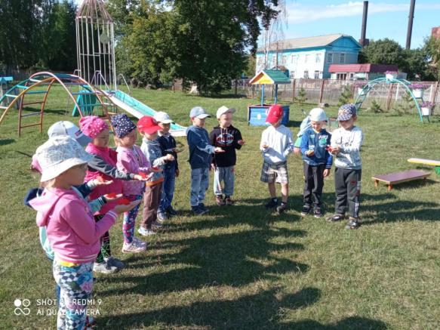
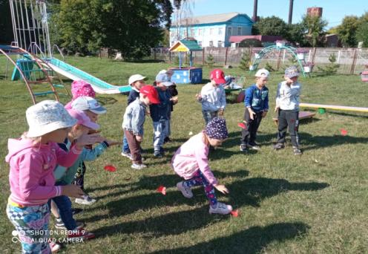
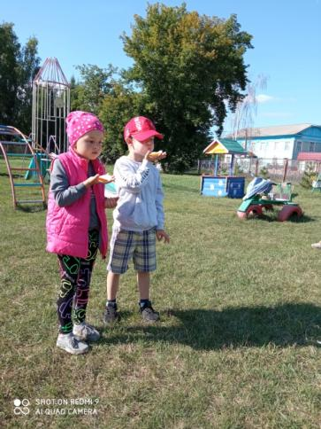
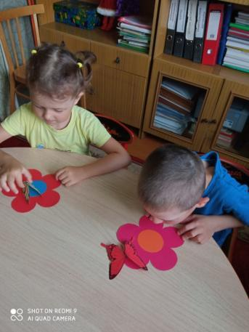
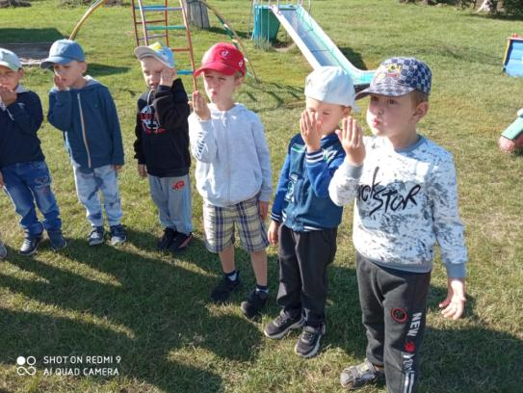
«Бабочки», «Солнышко и тучка»,
«Подуй на цветочек»,
«Легкий ветерок»

Slide 12

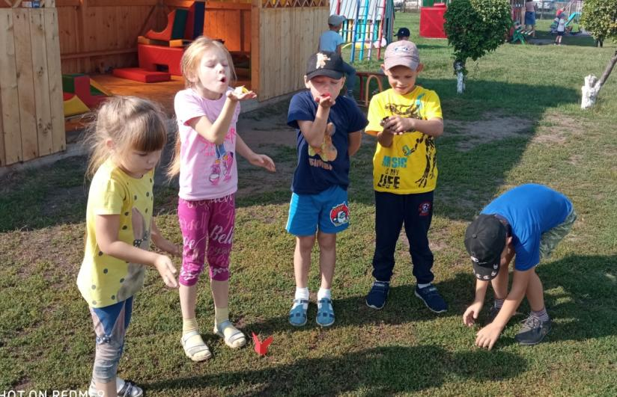
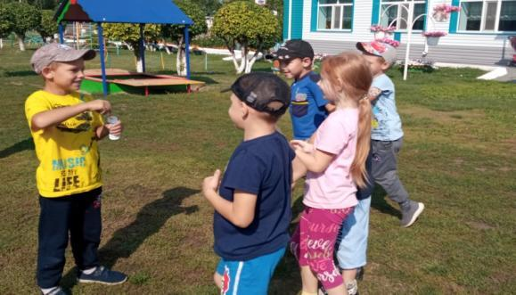
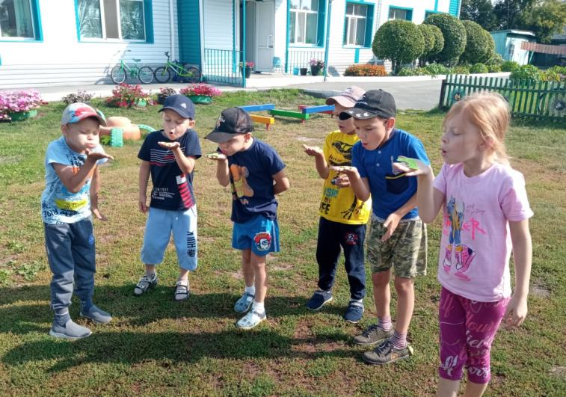
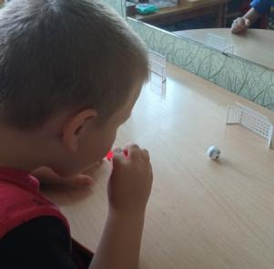
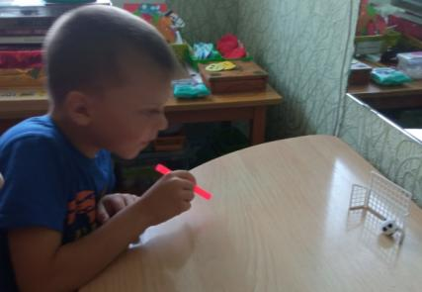
Игры и упражнения на развитие дыхания для детей подготовительной группы
«Подуй на кузнечика», «Бабочка лети!»,
«Загони мяч в ворота»

Slide 13
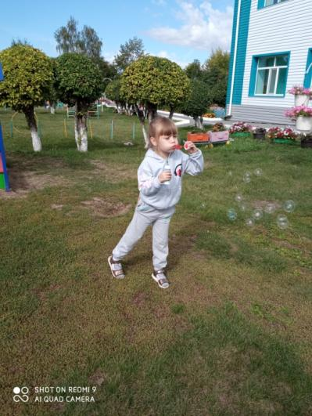
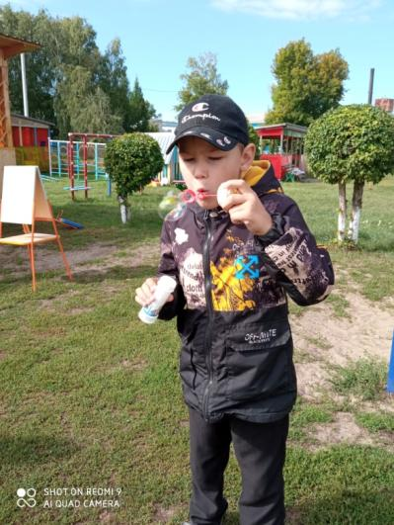
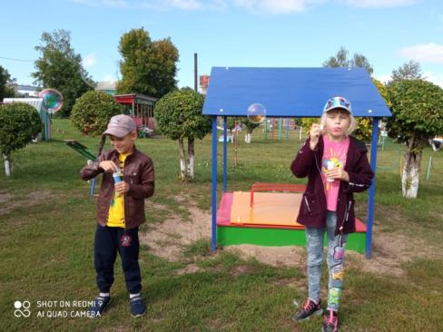
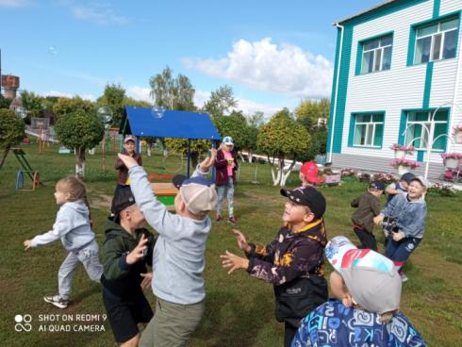
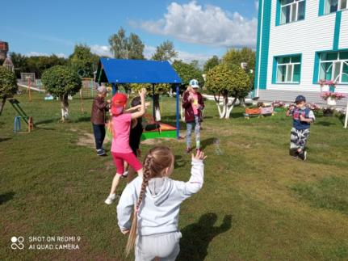
Досуговое мероприятие:
«Игры с мыльными пузырями»
Словесная игра «Да и Нет»
Аттракцион «У кого мыльный пузырь больше всех?»
Подвижная игра «Поймай мыльный пузырь».
Конкурс «У кого мыльный пузырь улетит дальше всех?

Slide 14
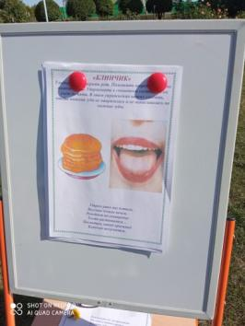
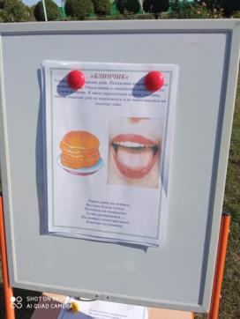
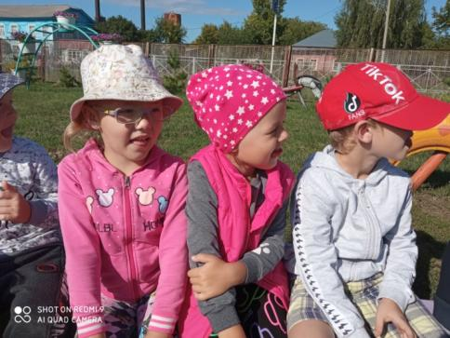
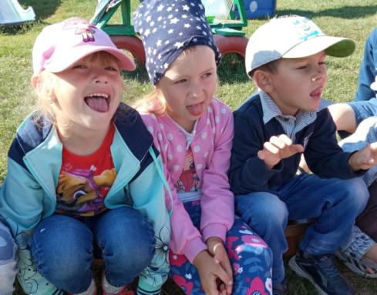
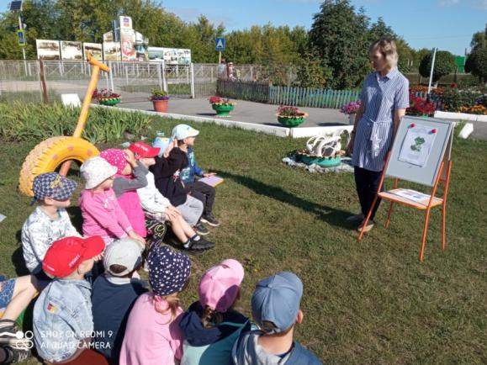
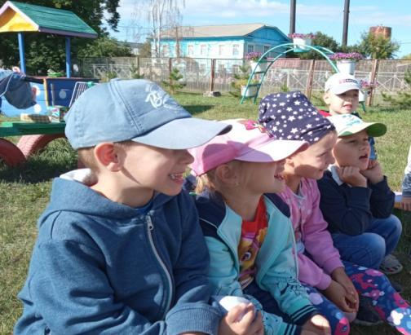
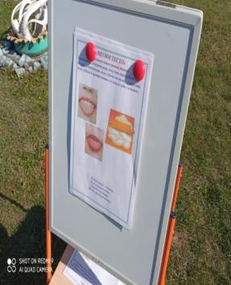
Тема «Наш весёлый язычок»
Артикуляционная гимнастика для детей старшей группы
Досуговое мероприятие : «Сказка о весёлом язычке»

Slide 15
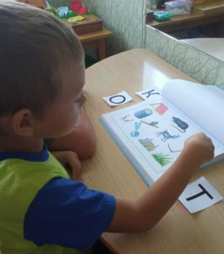
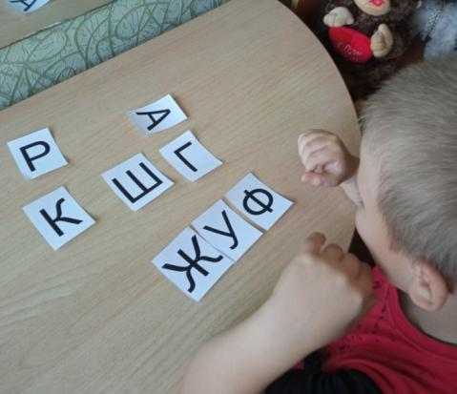
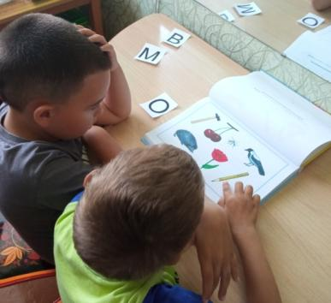



Тема«Найди звук»
Игры и упражнения по развитию и формированию фонематического слуха. «Найди звук», «Дополни фразу», «Какая буква потерялась», «Подбери картинку на заданный звук»

Slide 16








Тема «Лексические игры и упражнения»
Игры и упражнения для активизации словаря детей подготовительной группы. Досуговое мероприятие: Развлечение «Конкурс знатоков»
«Что бывает?» «Посчитай» «Большой - маленький»
«Назови, где предмет?»

Slide 17






«Какое время года?»
«Почемучкины вопросы»
«Зачеркни лишнее»

Slide 18







Тема«Дорисуй рисунок» Упражнения для развития воображения, моторики рук для детей подготовительной группы

Slide 19







Тема «Сказка в гости к вам пришла»
Игры и упражнения для развития связной речи и обогащения словаря для детей подготовительной группы.
«Составь и расскажи», «Придумай загадки о фруктах, овощах», «Придумай сказку», «Из какой сказки», «Чепуха».

Slide 20
Результат:
1. Дети проявляют интерес к логопедическим играм, положительно настроены на взаимодействие с учителем -логопедом;
2.Умеют грамматически правильно формулировать свои мысли;
3.Имеют активный и пассивный словарный запас соответствующий возрасту;
4.Преодолевают речевой негативизм скованности, внутренний страх перед конкурсами.

